Slide 1
Preuve 6.1 – Mise en place d’une veille informationnelle – Organisation de la veille

Slide 2
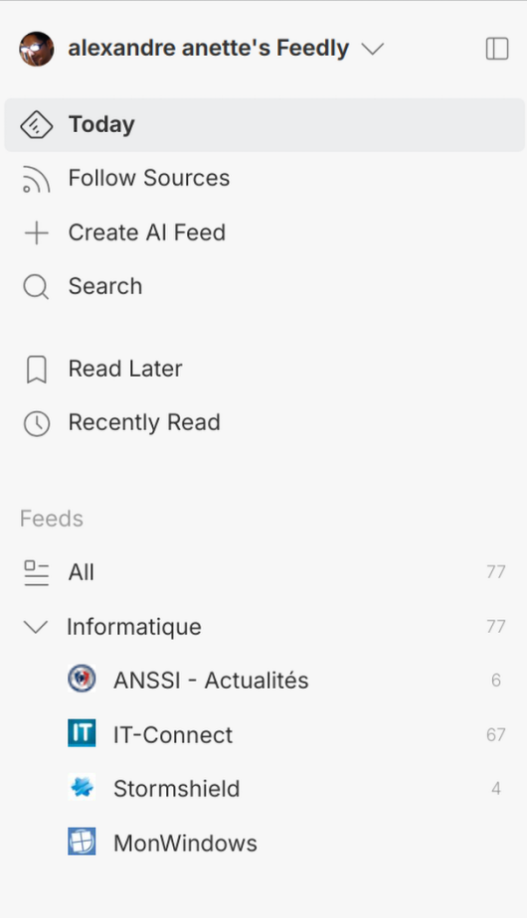
Mise en place d’un outil de collecte d’informations
→ Utilisation d’outils dédiés (comme Feedly) pour la réception d’informations via des flux RSS
→ Création d’un environnement d’apprentissage personnel, automatisé et structuré

Slide 3
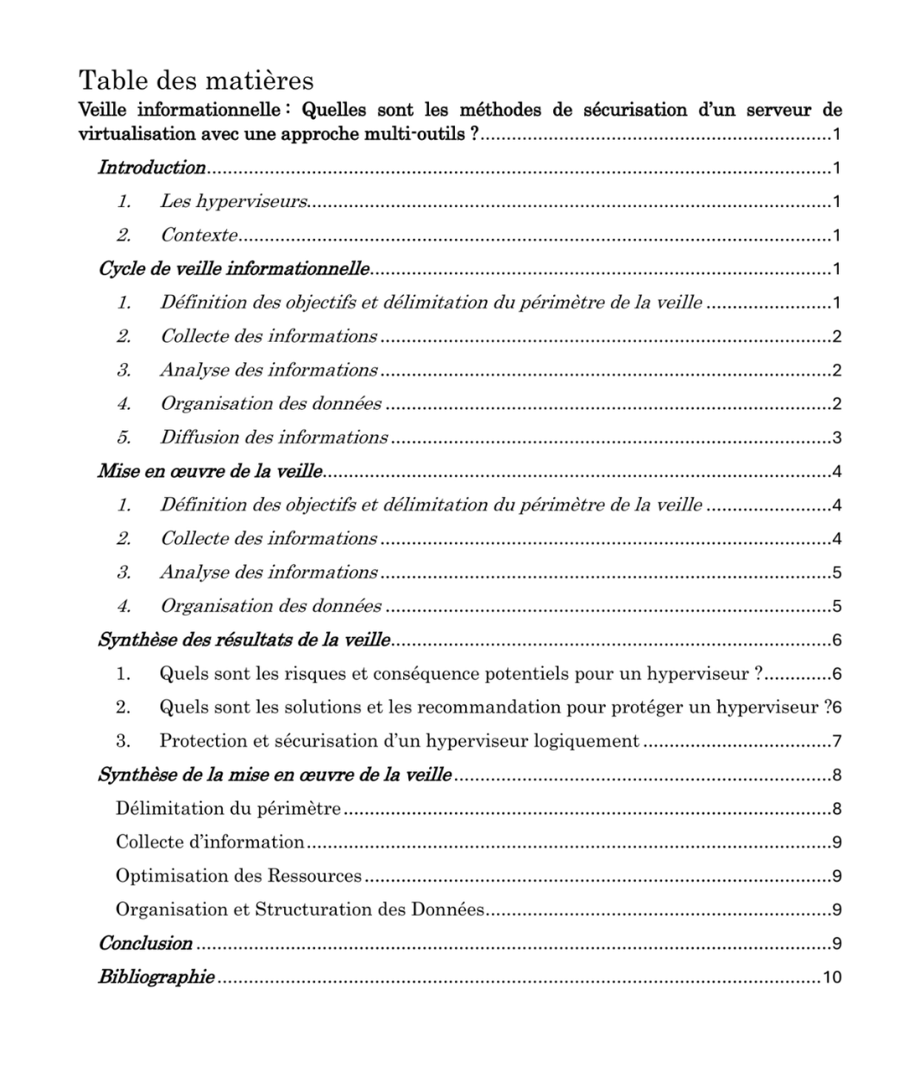
Structuration de ma veille informationnelle
La structure du document de veille incluait :
→ Présentation des technologies utilisées pour la collecte d’informations, des sources sélectionnées, etc.
→ Description des méthodes mises en œuvre pour organiser la veille
→ Définition des périmètres de surveillance ainsi que des limites de la veille

